Slide 1
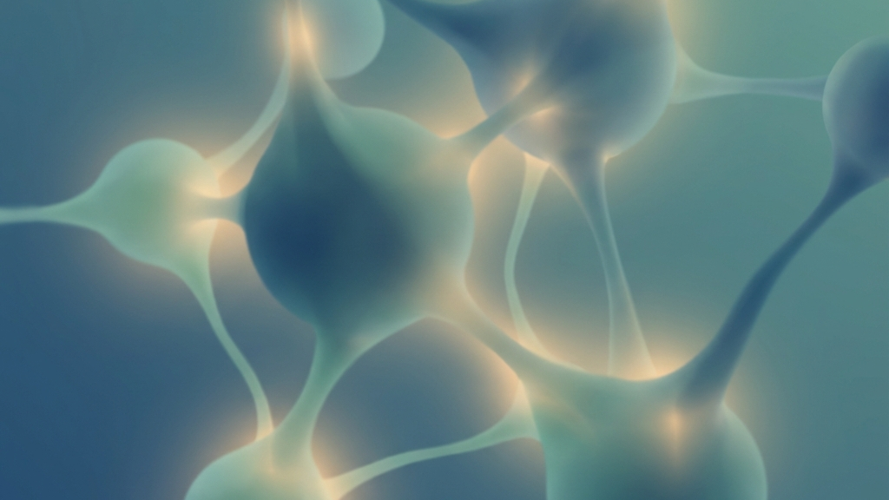
心理治疗中的依恋
从养育到治愈，从理论到实践
Attachment in Psychotherapy: From Nurturing to Healing, From Theory to Practice
安全基地
依恋模式
心智化
觉察
情感调节
治愈
基于 David J. Wallin《Attachment in Psychotherapy》
2025
01

Slide 2
内容概览
Contents Overview
📎学习目标
Ⅰ
依恋与改变的核心逻辑
安全基地 · 心智化 · 非言语体验
1
理解依恋理论的核心概念与临床意义
Ⅱ
依恋理论的四位奠基者
掌握安全基地、内部工作模型、心智化等关键概念
Bowlby · Ainsworth · Main · Fonagy
2
识别四种主要依恋模式及其表现
自我的多重维度
安全型、回避型、矛盾型、混乱型的特征与策略
Ⅲ
躯体 · 情绪 · 表征 · 反思 · 觉察
3
运用非言语沟通进行临床干预
活现、唤起、具身化的识别与处理技术
Ⅳ
依恋模式与临床实践
安全型 · 回避型 · 矛盾型 · 混乱型
4
培养心智化与觉察的双螺旋能力
将反思与临在融入治疗过程
Ⅴ
非言语领域与治愈之路
构建治疗中的安全基地
活现 · 唤起 · 具身化 · 双螺旋
5
成为患者发展与转化的"足够好"的依恋对象
心理治疗中的依恋 —— 从养育到治愈，从理论到实践
02

Slide 3
01
CHAPTER ONE
依恋与改变
Attachment and Change
"从摇篮到坟墓，我们的生活都围绕着亲密的依恋展开。"
—— John Bowlby
安全基地
心智化
治疗关系
未经思考的已知
03

Slide 4
依恋研究对心理治疗的核心启示
Three Key Findings from Attachment Research
🔗
🎭
🧠
1
发现一
2
发现二
3
发现三
Finding One
Finding Two
Finding Three
共同创造的依恋关系
非言语体验构成
自我对体验的姿态
是发展的关键背景
发展中自我的核心
比历史事实更重要
• 关系塑造大脑结构
• 12个月前已形成核心模式
• 反思能力决定依恋安全性
• 互动模式内化为内部工作模型
• 语言前经验构成内隐记忆
• 元认知监测调节情绪反应
• 安全依恋促进神经整合
• 身体记录着早期关系体验
• 心智化能力可以后天培养
• 治疗关系可重塑依恋模式
• 需关注非言语沟通通道
• 觉察同样促进安全感建立
关系塑造大脑
前语言期印记
反思能力决定命运
💡 这三大发现共同指向：治疗关系本身就是改变的关键机制，而非仅仅是技术施展的背景
04

Slide 5

治疗关系作为发展熔炉
The Therapeutic Relationship as a Developmental Crucible
核心洞见：治疗关系的双重角色
作为安全基地
作为发展熔炉
• 提供探索内心世界的后盾
• 重现早期依恋动态
• 允许患者冒险面对痛苦
• 提供"矫正性情感体验"
• 在关系中重新体验安全
• 创造新的关系模式
• 发展新的情感调节能力
• 内化新的工作模型
安全基地
探索与冒险
转化与成长
治疗关系的转化过程
激活依恋系统
→
新的回应方式
→
内化新模式
→
持久改变
患者的依恋需求
治疗师提供不同于
将新的关系体验
安全依恋的能力
在治疗中被激活
过去的回应
整合进工作模型
从外部转向内在
05

Slide 6
The Unthought Known —— 非言语维度
Accessing the Emotional Core of the Self
"
未经思考的已知(Christopher Bollas)
我们"知道"但从未思考过、也无法用语言表达的体验
这些体验通常不仅未被语言化，而且无法被语言化——它们形成于语言获得之前
非言语体验的三种临床表现途径
活现 Enactments
唤起 Evocation
具身化 Embodiment
🎭
🪞
🧘
在与治疗师的关系中
通过投射性认同
通过身体感觉、姿势
重演过去的模式
在治疗师身上唤起体验
和运动来表达
• 由患者与治疗师共同创造
• 患者无法容忍的恐惧、羞耻、愤怒
• 身体记录着分数
• 反映双方潜意识的需求
• 治疗师成为理解患者的窗口
• 创伤以躯体形式存储
⚡ 治疗师必须调整频道，接收患者尚无言语表达的非言语体验
06

Slide 7

自我对于体验的姿态
The Stance of the Self toward Experience
🧠 心智化 Mentalizing
🧘 觉察 Mindfulness
根据心理状态理解行为和体验
对当下体验的刻意、不加评判的关注
• 将体验视为心理状态而非绝对事实
• 关注体验的过程而非内容
• 创造心理空间，允许多种视角
• 意识到觉察本身与觉察对象分离
• 理解表象与现实的区别
• 建立内在的安全基地感
• 增强元认知监测能力
• 去自动化习惯性反应
🔭 如同望远镜——将远处体验拉近
🔬 如同显微镜——揭示当下的细节
心智化
觉察
双螺旋共同作用
增强情感调节
提升自我主体感
整合解离体验
建立内在安全基地
容纳并转化痛苦情感
成为体验的解释者
将碎片化记忆整合
从外部依赖到内在力量
07

Slide 8
02
CHAPTER TWO
依恋理论的基础
The Foundations of Attachment Theory
John Bowlby
Mary Ainsworth
Mary Main
Peter Fonagy
Bowlby
Ainsworth
Main
Fonagy
08

Slide 9
John Bowlby —— 依恋行为系统
The Attachment Behavioral System
依恋行为的三种核心表现
👤
🤝
寻求亲近 Proximity Seeking
1907 - 1990
寻求并维持与依恋对象的身体亲近
婴儿通过哭泣、追随、攀附等行为确保照看者在身边
核心贡献
• 创立依恋理论
🏠
安全基地 Secure Base
• 提出依恋行为系统概念
以依恋对象为基地探索陌生环境
• 发展内部工作模型理论
有了安全的后盾，儿童才敢于冒险探索世界
• 强调真实关系体验的作用
⚓
安全港 Safe Haven
核心观点
在危险或惊恐时刻逃向依恋对象寻求庇护
"依恋是基于进化的
当遭遇威胁时，依恋对象成为避风港
生物学必要性"
📐内部工作模型 Internal Working Models
儿童对照看者可用性的评估，基于过去互动的实际经验，被内化为关于自我、他人及关系的心理表征
从外在到内在
现实事件的重要性
反对仅关注内在幻想
09

Slide 10
Mary Ainsworth —— 从行为到模式
The Strange Situation and Attachment Patterns
1
发现依恋系统的可塑性
2
沟通品质决定依恋安全性
3
创立陌生情境实验 (SSP)
婴儿依恋模式四分类
🟢
安全型依恋 Secure Attachment
🔵
回避型依恋 Avoidant Attachment
婴儿表现
婴儿表现
分离时可能苦恼，重聚时能被母亲安抚并恢复探索
分离时极少苦恼，重聚时回避或忽视母亲，专注探索物体
照看者行为
照看者行为
对婴儿信号敏感且反应迅速，互动具有协作性和随机应变的沟通特质
倾向于拒绝婴儿的亲近需求，情感上不可得，对身体接触不适
🟠
矛盾型依恋 Ambivalent Attachment
🔴
混乱型依恋 Disorganized Attachment
婴儿表现
婴儿表现
对母亲去向极度关注，分离时极度痛苦，重聚时难以安抚
表现出矛盾、混乱或冻结的行为（如在父母面前僵住）
照看者行为
成因（Main & Solomon）
反应不可预测，时而可用时而不可用，婴儿学会放大依恋信号
依恋对象同时是安全港又是恐惧来源——"没有解决办法的恐惧"
10

Slide 11
Mary Main —— 从行为到心理表征
Adult Attachment Interview (AAI) and Intergenerational Transmission
📝 成人依恋访谈 Adult Attachment Interview
🔄 依恋模式的代际传递
核心目标
父母 AAI 类型
→
婴儿依恋类型
"让潜意识感到惊讶"
→
安全—自主型
安全型
评估重点
Secure-Autonomous
Secure
• 评估成人当前的"依恋心理状态"
冷漠型
→
回避型
• 关键不在于历史事实本身
Dismissing
Avoidant
• 而在于叙述的连贯性和形式
迷恋型
→
矛盾型
访谈方法
Preoccupied
Ambivalent
• 询问童年依恋经历的半结构化访谈
未解决型
→
混乱型
• 要求用形容词描述与父母的关系
Unresolved
Disorganized
• 探索分离、丧失和创伤经历
💡 核心洞见：父母AAI分类能高度预测其子女的依恋分类。
研究焦点从婴儿的非言语行为转移到成人的心理表征，揭示了依恋模式代际传递的机制。
11

Slide 12
Peter Fonagy —— 心智化与反思功能
Mentalizing, Reflective Function and Modes of Experience
🧠 心智化 Mentalizing
🔍 反思功能 Reflective Function
🔑 Fonagy的核心洞见
通过推断心理状态（信念、愿望、
将自己和他人视为具有心理深度
即使父母童年不幸，如果他们
感受）来理解自己和他人行为的
的存在，能够理解行为背后的
具备高反思功能，仍能抚养出
心理过程
心理动机和意图
安全依恋的孩子。
💡 依恋关系的进化目的：发展心智化能力
🛡️ 代际传递解药：高反思功能打破恶性循环
反思能力 > 童年历史
三种体验主观世界的模式
心理等同
假装模式
心智化模式
Psychic Equivalence
Pretend Mode
Mentalizing Mode
困境
过渡
目标
内心世界 = 外部现实
内心世界 ≠ 外部现实（脱钩）
内心 ↔ 现实（分离但关联）
• 信念即事实
• 想象被感觉为真实
• 认识到思想≠事实
• 感到恐惧 = 环境必然危险
• 但必须切断与现实的联系
• 能反思表征的性质
• 只有单一视角
• 游戏/幻想中的安全空间
• 多视角思考
• 情感调节困难
• 智力化防御
• 情感可调节
12

Slide 13
觉察性自我
反思性自我
表征性自我
情绪自我
03
躯体自我
CHAPTER THREE
自我的多重维度
The Multiple Dimensions of the Self
躯体自我
情绪自我
表征性自我
反思性自我
觉察性自我
13

Slide 14
自我的发展层级
The Domains of Self-Experience
🧠 反思性自我
🧘 觉察性自我
4
Reflective Self
Mindful Self
元认知
通过心智化获得内部自由——体验作为心理状态而非事实
作为"注意力主体"的能力——不加评判地关注当下
元认知 · 多视角思考 · 表征性重新描述
去自动化 · 内在安全基地 · 促进整合
📐 表征性自我
Representational Self
3
内部工作模型：关于自我和世界的心理地图
安全依恋 → 灵活表征
不安全依恋 → 僵化表征
内隐关系知识 · 活现
💚 情绪自我
Emotional Self
2
自我核心在于情感调节模式（Schore）
情感是沟通的主要媒介
情绪驱动行动倾向
依恋关系是学习调节情感的主要背景
发展方向
🧘 躯体自我
Somatic Self — 身体基础
1
自我的核心首先是身体的自我
身体基础
依恋关系影响生理应激反应阈值
身体塑造最初的自我感
创伤以非言语躯体形式存储
14

Slide 15
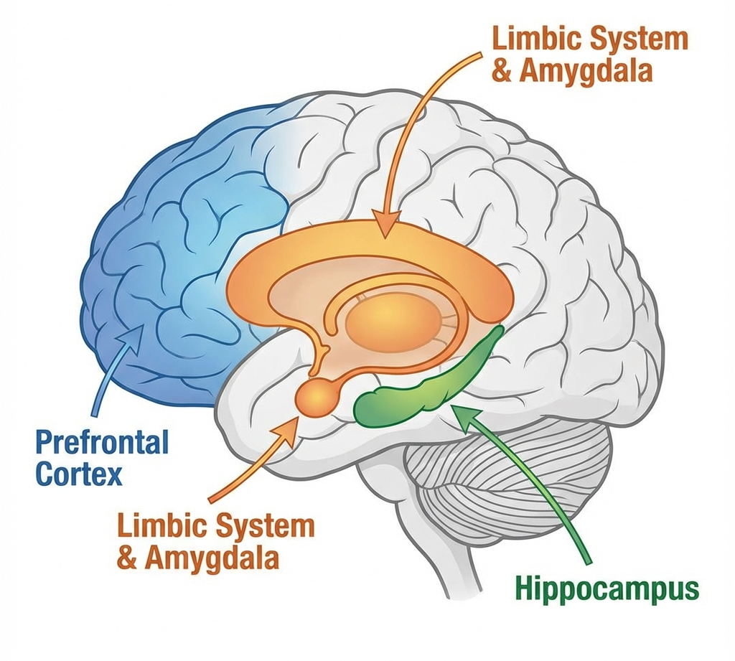
依恋的神经生物学
The Neurobiology of Attachment
前额叶皮层
Prefrontal Cortex
🧠 右脑 vs 左脑
• 情感调节的关键区域
• 依恋与心智化中心
右脑
左脑
• 连接边缘系统与皮层
社交-情感大脑
逻辑-语言大脑
非言语沟通
逻辑推理
边缘系统
Limbic System
身体状态感知
线性处理
杏仁核：恐惧调节、情绪评估
存储非意识的情绪记忆
海马：外显记忆、背景化
🪞 镜像神经元系统
Mirror Neuron System
调节杏仁核反应
通过模拟他人行为和意图来理解他人
脑干
Brainstem
共情基础
情感调谐
互为主体性
• 基本生理调节和唤起
• 战斗/逃跑/冻结反应 (ANS)
健康的依恋促进左右脑及皮层与皮层下区域的整合
🔑 核心洞见
依恋关系的形成主要涉及右脑对右脑的沟通，发生在语言之前、意识之外
Schore: 社交-情感大脑
发展在18个月前基本完成
内隐关系知识
15

Slide 16
情感调节与依恋策略
Affect Regulation and Attachment Strategies
Schore 的核心定义：依恋 = 情绪的二元调节
依恋对象通过调节婴儿的情感（放大积极情感，缓解消极情感）来塑造婴儿的自我
安全型策略
回避型策略
矛盾型策略
Secure Strategy
Deactivating Strategy
Hyperactivating Strategy
表达情感 → 积极回应
表达情感 → 被拒绝/忽视
表达情感 → 不可预测回应
→ 发展情感调节能力
→ 过度调节/抑制情感
→ 调节不足/放大情感
📌 养育特征
📌 养育特征
📌 养育特征
• 父母敏感且反应迅速
• 父母拒绝或厌恶亲近
• 父母反应不可预测
• 情感表达被接纳和镜映
• 情感表达被忽视或贬低
• 时而可用时而不可用
• 痛苦时获得安慰
• 只有"坚强"才被接纳
• 只有"足够痛苦"才被关注
🎯 结果
🎯 结果
🎯 结果
• 情感可识别、可调节
• 情感被最小化
• 情感被最大化
• 灵活的应对策略
• 强迫性自力更生
• 持续警惕和焦虑
• 能够寻求和接受帮助
• 避免依赖他人
• 过度依赖他人
✓ 整合
✗ 隔离
✗ 淹没
16

Slide 17
Lyons-Ruth：促进安全发展的四要素
Developmental Desiderata for Secure Attachment
合作性沟通
修复破裂
🗣️
Collaborative Communication
🔧
Repairing a Rupture
对儿童的体验（感受、欲望、需求）持开放态度
当关系中断时，照看者主动发起修复
不仅关注痛苦，也关注积极体验
建立对互动调节的信心
💡 治疗意义：致力于了解患者全部的主观体验
💡 治疗意义：主动识别并修复治疗关系中的中断
搭脚手架
积极参与和斗争
🏗️
Scaffolding
⚔️
Engagement and Struggle
支持儿童新兴的能力
在儿童自我发展变化时
帮助其用语言表达体验
愿意与其互动甚至冲突
💡 治疗意义：期望患者做得比他认为的更多
💡 治疗意义：设定界限，在连接中保持独立
核心公式：
随机应变的沟通
+
情感调谐
=
让孩子感到"被感受"
Feeling Felt
17

Slide 18
04
安全型
回避型
CHAPTER FOUR
依恋模式与临床实践
矛盾型
混乱型
Attachment Patterns in Clinical Practice
安全/自主型
回避/冷漠型
矛盾/迷恋型
混乱/未解决型
从评估到干预：针对不同依恋模式的临床策略
18

Slide 19
关系精神分析对临床的贡献
The Relational Perspective: Redefining Core Concepts
双人心理学视角：治疗是一个双向互惠影响的过程，治疗师的主观性是不可消除且至关重要的
移情 Transference
反移情 Countertransference
❌ 传统视角
→
✓ 关系视角
❌ 传统视角
→
✓ 关系视角
单纯的"扭曲"
基于历史的可信建构
治疗的阻碍
理解患者的"皇家大道"
反映了患者组织人际体验的习惯性方式
治疗师被唤起的体验是通往患者解离体验的重要信息
阻抗 Resistance
中立 Neutrality
❌ 传统视角
→
✓ 关系视角
❌ 传统视角
→
✓ 关系视角
患者的对抗
对安全需求的沟通
追求的理想
不可能的理想
表达了患者对治疗师互动方式的反应
承认影响比假装客观更具治疗意义
⚡ 治疗发生在由患者和治疗师的主观性共同构成的"分析的第三方"中
19

Slide 20
冷漠型患者：从孤立到亲密
The Dismissing Patient: From Isolation to Intimacy
三种移情-反移情模式
🧊 核心特征
1. 贬低模式
The Devaluing Pattern
强迫性自力更生
表现：通过贬低他人来防御依赖带来的羞耻感和脆弱感
贬低依恋的重要性，过度强调自主
应对：容忍被贬低的不适，探索防御背后的恐惧
情感隔离
常显得像"会说话的脑袋"
2. 理想化模式
The Idealizing Pattern
左脑偏向
表现：通过理想化治疗师来维持"特殊"关系，避免真实依赖
与负责社交-情感的右脑断连
应对：不被赞美迷惑，关注理想化如何阻碍真实情感接触
⚠️ 第22条军规
3. 控制模式
The Pattern of Control
患者需要亲密关系来治愈，
表现：将关系转化为权力斗争，避免被控制或情感上的屈服
但亲密正是他们防御的对象。
应对：识别权力斗争是逃避亲密的方式，探索背后的脆弱感
治疗师变得重要本身就是威胁。
核心干预策略
跟随情感Follow the Affect
捕捉微小的非言语线索（眼神、张力）
利用躯体反移情接触解离情感
共情 + 面质：成为真实存在的"他者"
20

Slide 21
迷恋型患者：为自己腾出空间
The Preoccupied Patient: Making Room for a Mind of One's Own
应对策略
🌪️ 核心特征
无助模式
愤怒与混乱模式
过度激活的策略
通过放大痛苦和无助来确保关注
⚠️ 陷阱
⚠️ 特征
患者表现得无能为力，
生活在危机中，情绪压倒一切
自我缺失
诱使治疗师扮演"拯救者"
常投射出恶意的他者
重心在他人身上，缺乏自我主体感
✓ 干预
✓ 干预
混乱的叙述
• 发展性梯度：期望更多
• 共情：理解行为背后的绝望
被过去的情感淹没，难以反思
• 搭脚手架：不替患者思考
• 设定界限：对破坏性行为
• 容忍焦虑：允许沉默
• 提供"被容纳"的安全感
常见亚型
• 让患者发现自己的资源
• 这正是其童年所缺失的
歇斯底里型：无助、取悦、诱惑
| 边缘型：愤怒、混乱、绝望
移情与反移情管理
色情移情 Erotic Transference
反移情管理
通过性化关系寻求亲密或防御更深的依恋恐惧 → 接纳渴望而不付诸行动
治疗师可能感到被吞噬、愤怒或无助 → 觉察练习调节强烈反移情
21

Slide 22
未解决型患者：治愈创伤的伤口
The Unresolved Patient: Healing the Wounds of Trauma and Loss
治疗四阶段
💔 核心挑战
未解决的创伤
建立安全关系
决定性因素不是创伤事件本身，而是缺乏解决
1
克服对安全的恐惧，通过重复的破裂与修复建立新的安全基地
表现：在讨论创伤时出现推理或话语监控失误
恐惧的悖论
既渴望依恋带来的安全，又恐惧依恋对象
创伤的言语化与情境化
因此，治疗中的安全感本身可能触发恐惧
2
将碎片化的内隐记忆转化为外显的、有时间标记的自传体记忆
⚠️ 解离 Dissociation
作为逃避无法承受之痛的防御，导致自我状态碎片化
患者在受害者、迫害者和拯救者角色之间转换
去躯体化 Desomatization
3
帮助患者识别身体感觉，将其翻译为情感语言（如"胃紧缩"→"恐惧"）
心智化与觉察
4
区分当下感受与客观现实，从心理等同模式中解脱，"着陆"于当下
关键原则：仅仅宣泄情绪是不够的，甚至可能导致再次创伤。必须在安全关系背景下进行整合。
22

Slide 23
🪞
🎭
🧘
05
CHAPTER FIVE
非言语领域与治愈之路
The Nonverbal Realm and the Path to Healing
被唤起
活现
具身化
容纳之窗
双螺旋
23

Slide 24
处理被唤起与活现的内容
Working with the Evoked and the Enacted
核心原则：患者无法用语言表达的前语言体验、创伤和解离的情感，主要通过被唤起、活现或具身化的方式呈现
治疗师不仅要"阅读"患者的身体语言，还要关注自己的躯体和情感体验
🪞 处理被唤起的内容 The Evoked
🎭 处理活现 The Enacted
情感传染机制
定义
由于镜像神经元的作用，患者的体验会在
活现是移情与反移情交织的产物，
治疗师身上唤起相应的感受
是潜意识关系模式的重演
干预三步骤
一致性反移情
互补性反移情
与患者体验相同的感受
与患者内部客体对应的感受
1
识别觉察自己是否陷入了重复的互动模式
2
理解思考自己的角色及其对患者的意义
✓ 治疗性运用
3
行动通过自我表露或改变互动方式解脱
• 治疗师的主观体验是了解患者解离情感的宝贵资源
• 识别并适当表达这些被唤起的感受
💡 活现既是阻碍也是契机：治疗师的改变示范了新的可能性
• 帮助患者接纳和整合这些体验
双向关注原则：同时关注患者的非言语线索和治疗师自己被唤起的躯体/情感体验
24

Slide 25
与身体工作：容纳之窗与身体干预
Working with the Body: Window of Tolerance and Somatic Interventions
容纳之窗 Window of Tolerance
四种具体身体干预策略
过度激活区 (SNS)
1. 谈论身体
Talking about the Body
战斗/逃跑 | 呼吸心跳加快 | 瞳孔放大 | 肤色苍白
被淹没/混乱
观察并评论患者的身体表现，或邀请患者描述身体感觉
例："你现在的声音似乎是从喉咙而不是腹部发出来的"
容纳之窗
2. 动员身体
Mobilizing the Body
最佳调节区域 — 有效的治疗干预保持在此范围内
帮助患者完成未完成的防御动作，打破抑制
长期目标：扩大这个"窗口"
推开、踢腿、逃跑动作（即使对着空气）| 想象中完成也有效
过度激活区 (PNS)
3. 去躯体化
Desomatization — 针对未解决型患者
冻结/麻木 | 呼吸心跳变慢 | 瞳孔收缩 | 面色潮红
关闭/麻木
将身体语言翻译为情感词语（如"胃部紧缩"→"恐惧"）
目标：帮助患者识别身体感觉并建立与情感的联系
⚡ 刹车干预
4. 再躯体化
Resomatization — 针对冷漠型患者
当患者超出容纳之窗时，引导其关注：
帮助"离体的头脑"重新连接身体感觉
具体身体感觉（内感）| 外部环境（外感）| 缓慢呼吸练习 → 着陆于当下
目标：从头脑中下来，重新连接被屏蔽的情感和依恋需求
躯体反移情原则：治疗师首先在自己的身体里（最直接的是呼吸中）感受到患者传达的信息
25

Slide 26
心理解放的双螺旋
The Double Helix of Psychological Liberation: Mentalizing and Mindfulness
🔓 去嵌入 Disembedding
心理痛苦常源于嵌入——被困在单一视角中，
将主观体验等同于绝对事实
🧠 心智化 Mentalizing
🧘 觉察 Mindfulness
隐喻：望远镜 🔭
隐喻：显微镜 🔬
将远处的体验（过去、潜意识）拉近
通过全景式关注揭示当下的细节
• 理解心理状态的表征性质
• 区分觉察本身与觉察对象
• 促进表征性重新描述
整合
• 意识到体验的流动性和无常
→ 产出：心理主体感
→ 产出：注意力主体感
双螺旋共同收益
增强情感调节
提升自我主体感
整合解离体验
建立内在安全基地
容纳并转化痛苦情感
成为体验的作者和解释者
将碎片化记忆转化为连贯叙事
从外部依赖到内在力量
促进左右脑整合
扩大容纳之窗
去自动化反应
语言与非语言的桥接
增强对强烈情绪的耐受
从习惯性模式中解脱
26

Slide 27
在治疗中培养觉察与心智化
Fostering Mindfulness and Mentalizing in Therapy
🧘 培养觉察
🧠 培养心智化
治疗师的觉察
通过"读心"来教导"读心"
练习：正式冥想增强"觉察的肌肉"
内隐心智化
外显心智化
姿态：初学者之心 + 均匀悬浮的注意
非言语共情镜映
用语言阐明心理状态
应用：通过关注呼吸或身体感觉"醒来"
让患者感到被理解
避免专家式强加解释
"不知道"的探究姿态
患者的觉察
1
将内隐变为外显
原则：重要的不是目的地（解释），而是旅程（反思过程）
鼓励关注当下的身体感觉、欲望和防御
方法：通过提问、复述和好奇，激发患者自己的解释过程
2
激进的接纳
"转向"并接纳痛苦体验，而不是回避
针对不同体验模式的干预
3
去认同
观察想法和感受是流动的心理事件，而非"我"
心理等同模式
假装模式
支持体验，提供替代视角
使体验更真实，情感连接
标识感受与现实的区别
治疗师自我表露"着陆"
公式：痛苦 × 阻抗 = 苦难
觉察减少阻抗，从而减少总体苦难
💡 目的是促进患者自己的反思过程，而非给出"正确答案"
27

Slide 28
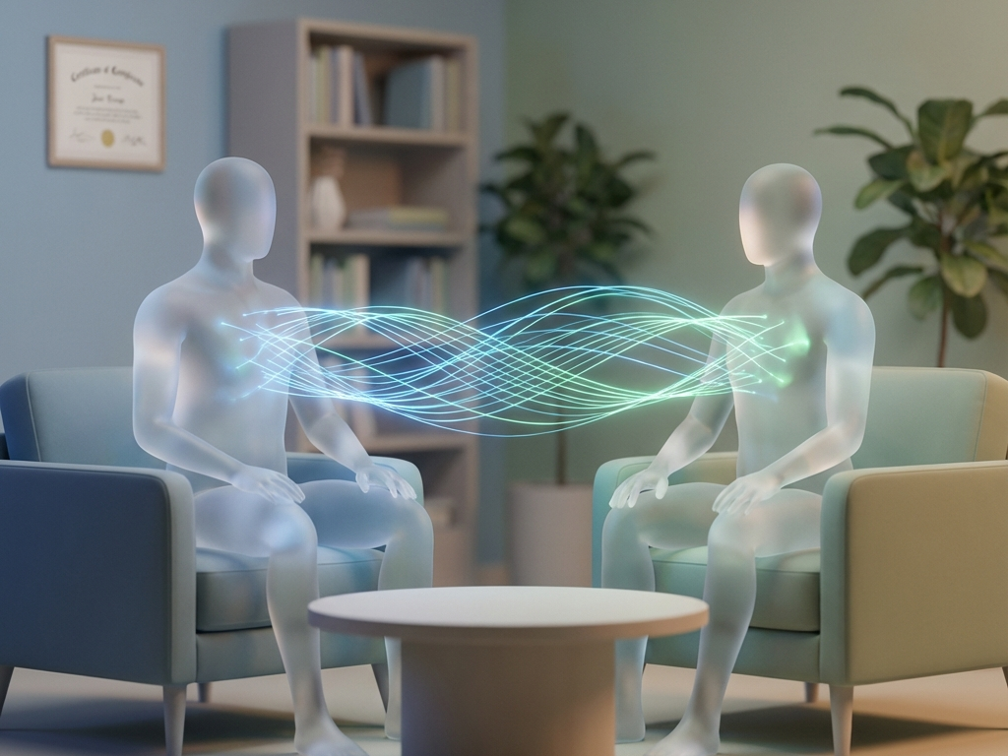
治疗师：作为安全基地的存在
The Therapist's Contribution: Being the Secure Base
治疗师自身的
治疗师的核心贡献
整合、心智化和觉察能力
是治疗成功的关键
1
提供"随机应变的沟通"
2
主动修复关系破裂
3
从活现中解脱并示范改变
4
促进患者的心智化与觉察
治疗二元关系
5
成为内化的安全基地
🧠 通过心智化 → 重写自传叙事
🧘 通过觉察 → 转化作者体验
帮助患者从多视角理解自己的历史，
帮助患者培养对当下体验的开放觉知，
将碎片化的记忆整合为连贯叙事，
从习惯性反应中解脱，建立内在的安全基地感，
理解过去如何影响当下，创造新的意义。
接纳体验的流动性和无常。
产出：心理主体感 — "我是我体验的解释者"
产出：注意力主体感 — "我可以控制我的注意力"
28

Slide 29
核心概念速查表
Quick Reference: Key Concepts in Attachment-Oriented Psychotherapy
依恋理论核心
依恋模式与策略
临床干预要点
安全基地 Secure Base
安全型 Secure
活现 Enactments
探索世界的安全起点
灵活整合，情感可调节
移情-反移情交织的重演
安全港 Safe Haven
回避型 Avoidant
唤起 Evocation
危险时的庇护所
降低活性策略，情感隔离
投射性认同，在治疗师身上唤起
内部工作模型 IWM
矛盾型 Ambivalent
具身化 Embodiment
关于自我和关系的心理表征
过度激活策略，情感淹没
身体记录情感，躯体表达
心智化 Mentalizing
混乱型 Disorganized
根据心理状态理解行为
策略崩溃，解离
容纳之窗
反思功能 RF
SNS过度激活：战斗/逃跑
将他人视为有心理深度的存在
成人AAI分类
PNS过度激活：冻结/麻木
觉察 Mindfulness
自主型 → 连贯协作叙述
对当下体验的非评判性关注
冷漠型 → 贬低依恋，缺乏记忆
身体干预四策略
情感调谐 Affect Attunement
1. 谈论身体
跨感官模式的情感共鸣
迷恋型 → 混乱冗长，被过去纠缠
2. 动员身体
镜映 Mirroring
未解决型 → 推理/话语监控失误
3. 去躯体化（未解决型）
标识性地反映孩子的情感
4. 再躯体化（冷漠型）
容纳 Containment
三种体验模式
容纳无法管理的痛苦情感
心理等同：信念=事实
发展的四要素
假装模式：想象与现实脱钩
合作性沟通 | 修复破裂
心智化：分离但关联
搭脚手架 | 积极参与
29

Slide 30
从养育到治愈的旅程
"依恋关系是发展的熔炉，也是治愈的容器"
Attachment relationships are both the crucible of development and the container of healing
1
安全依恋可以重建
2
非言语需要被看见
3
双螺旋通向解放
安全依恋可以在治疗关系中
非言语体验需要被看见、
心智化与觉察是
重新建立
容纳和转化
心理解放的双螺旋
治疗关系本身就是改变的机制
活现、唤起、具身化是治愈的通道
反思过去，临在当下，走向整合
感谢聆听
Thank You for Your Attention
安全基地
心智化
觉察
情感调节
双螺旋
整合
2025
30

Slide 31
推荐阅读与延伸资源
Recommended Reading and Further Resources
📚 核心文献
🔗 延伸资源
相关研究主题
Attachment in Psychotherapy
• 婴儿观察与发展心理学
David J. Wallin (2007) — 本PPT的主要参考书
• 神经科学与社会神经科学
John Bowlby
• 创伤与躯体心理治疗
A Secure Base (1988)
• 正念在心理治疗中的应用
Mary Ainsworth
相关治疗学派
Patterns of Attachment (1978)
关系精神分析
心智化为本治疗
情绪聚焦疗法
Mary Main
AAI相关论文 (1991, 1995)
躯体体验疗法
EMDR
辩证行为疗法
Peter Fonagy
Affect Regulation, Mentalization, and the Development of the Self (2002)
评估工具
Allan Schore
• Adult Attachment Interview (AAI)
Affect Regulation and the Origin of the Self (1994)
• Strange Situation Procedure (SSP)
Daniel Stern
• Reflective Functioning Scale (RFS)
The Interpersonal World of the Infant (1985)
• Experiences in Close Relationships (ECR)
Patrick Casement
培训与组织
Learning from the Patient (1985)
International Attachment Network
Anna Freud Centre
31

Slide 32
心理治疗中的依恋
从养育到治愈，从理论到实践
Attachment in Psychotherapy: From Nurturing to Healing, From Theory to Practice
基于 David J. Wallin 著作
Attachment in Psychotherapy (2007)
安全基地
依恋模式
心智化
觉察
双螺旋
治愈
© 2025 · 仅供学习与交流使用
32

